Slide 2
강의 목표
HTML5에서 웹 페이지에 그래픽으로 그림을 그리는 방법을 안다.
<canvas> 태그로 웹 페이지에 캔버스를 만들 수 있다.
캔버스에 직선, 사각형, 원호 등의 도형을 그릴 수 있다.
경로(path)에 대한 개념을 이해하고 경로를 이용한 그리기를 할 수 있다.
캔버스에 사각형, 원호 등의 닫힌 도형의 내부를 칠할 수 있다.
캔버스에 텍스트를 출력할 수 있다.
캔버스에 이미지를 출력할 수 있다.
마우스 드래깅으로 캔버스에 그림을 그리는 응용프로그램을 작성할 수 있다.

Slide 3
HTML5와 캔버스
웹 페이지에 그래픽을 출력하는 기존의 2 방법
사진이나 그림 : <img> 태그 이용
그래픽 : 자바 애플릿이나 플래시 등 플러그인 이용
HTML5에서 캔버스 도입
도입 배경
플러그인 없이 자바스크립트 코드로 웹 페이지에 자유롭게 그래픽
모바일 단말기/PC를 포함하여 HTML5 표준 브라우저에서 작동
그래픽 기능
선, 원, 사각형, 곡선, 이미지, 2차원 문자
이미지 합성 및 변환
활용
웹 페이지에 실시간 그래프, 애니메이션, 대화형 게임, 지도
의미
웹이 문서를 보여주는 수준을 넘어 응용 프로그램으로 진화하는 계기

Slide 4
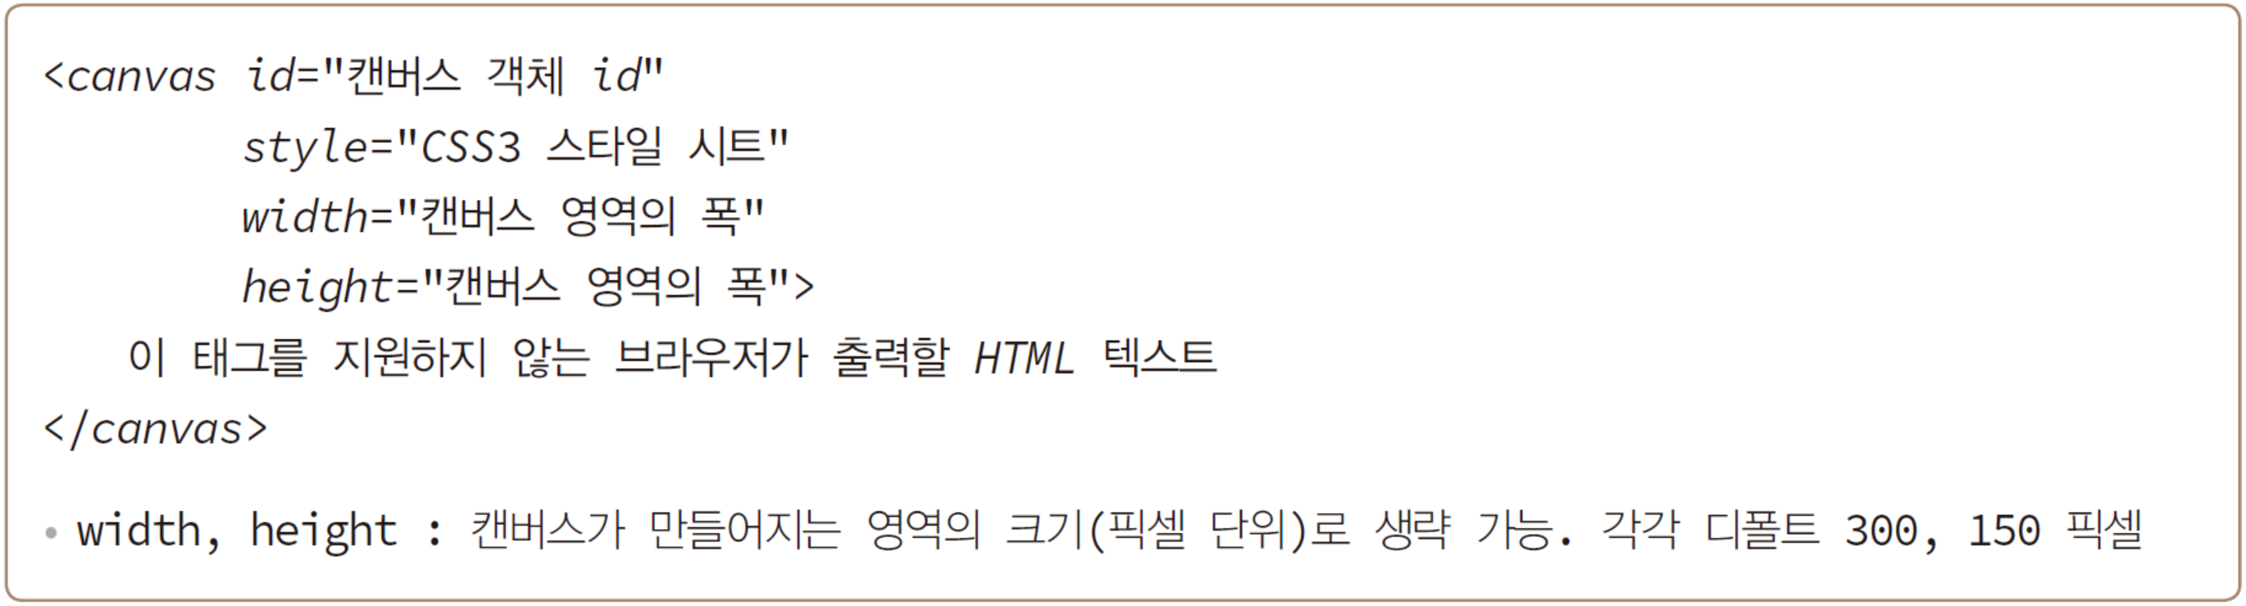
<canvas> 태그
웹 페이지에 캔버스 영역 만들기
웹 페이지에 빈 캔버스 공간 할당
예) 300x400 크기의 캔버스 공간 할당
<canvas id="grade" width="300" height="150">
<p>canvas가 지원되지 않네요. 죄송합니다.</p>
</canvas>

Slide 5
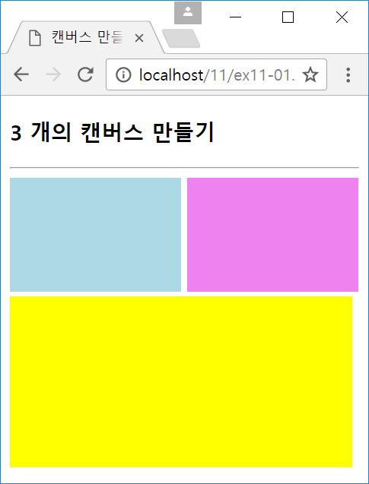
예제 11–1 캔버스 만들기
<canvas> 태그를 이용하여 3 개의 캔버스를 가진 HTML 페이지를 만들어라.
<!DOCTYPE html>
<html>
<head><title>캔버스 만들기</title></head>
<body>
<h3>3 개의 캔버스 만들기</h3>
<hr>
<canvas id="canvas1" width="150" height="100"
style="background-color:lightblue"></canvas>
<canvas id="canvas2" width="150" height="100" style="background-color:violet"></canvas><br>
<canvas id="canvas3" width="300" height="150"
style="background-color:yellow"></canvas>
</body>
</html>
canvas1
canvas2
canvas3
300x150 캔버스

Slide 6
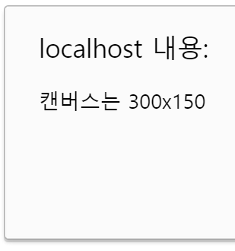
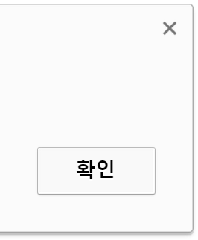
캔버스(canvas) 객체 다루기
캔버스 공간 할당
캔버스 객체 찾기
캔버스 컨텍스트 얻어내기 : 캔버스에 그림 그리는 도구(컨텍스트) 얻어내기
캔버스에 사각형 그리기
캔버스의 크기, canvas의 width와 height 프로퍼티
캔버스의 스타일 제어
<canvas id="myCanvas" width="300" height="150"></canvas>
var canvas = document.getElementById("myCanvas");
var context = canvas.getContext("2d");
context.rect(60, 60, 50, 50); // context에 (60, 60)에서 50x50 크기의 사각형 그리기
context.strokeStyle = "blue"; // 선 색을 파란 색으로 설정
context.stroke(); // context 내에 구성된 도형을 캔버스에 그린다.
var canvas = document.getElementById("myCanvas");
var width = canvas.width;
var height = canvas.height;
alert("캔버스는 " + width + "x" + height);
canvas.style.backgroundColor ="yellowgreen";

Slide 7
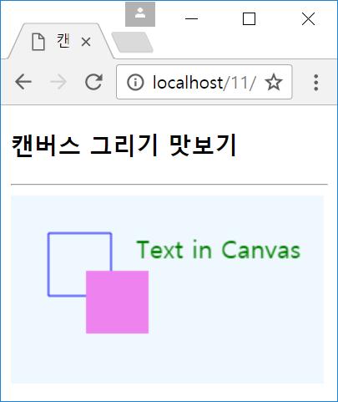
예제 11–2 캔버스 그리기 맛보기
<!DOCTYPE html>
<html><head><title>캔버스 그리기 맛보기</title></head>
<body>
<h3>캔버스 그리기 맛보기</h3>
<hr>
<canvas id="myCanvas" style="background-color:aliceblue"
width="250" height="150"></canvas>
<script>
var canvas = document.getElementById("myCanvas");
var context = canvas.getContext("2d");
// 파란선으로 사각형 그리기
context.beginPath(); // 빈 경로 만들기
context.strokeStyle = "blue"; // 선 색 설정
context.rect(30, 30, 50, 50); // (30,30)에서 50x50 크기 사각형을 경로에 삽입
context.stroke(); // 경로에 있는 모든 도형의 외곽선 그리기
// violet 색으로 채운 사각형 그리기
context.beginPath(); // 빈 경로 만들기
context.fillStyle = "violet"; // 채우기 색
context.rect(60, 60, 50, 50); // (60,60)에서 50x50 크기 사각형을 경로에 삽입
context.fill(); // 경로에 있는 모든 도형의 내부만 채워 그리기
// green 색으로 텍스트 내부만 그리기
context.font = "20px Gothic";
context.fillStyle = "green"; // 채우기 색
context.fillText("Text in Canvas", 100, 50); // 텍스트를 경로에 넣지 않고 바로 그리기
</script></body></html>

Slide 8
캔버스 그래픽 좌표와 그래픽 기능
캔버스 그래픽은 픽셀 단위의 좌표와 크기
그래픽 기능
도형 그리기와 칠하기
글자 그리기
이미지 그리기
이미지 변환
클리핑
(0,0)
•
X축
Y축
캔버스

Slide 9
도형 그리기
도형 그리기
캔버스가 지원하는 도형의 종류
직선, 사각형, 원호
외곽선 그리기, 내부색으로 채워 그리기 모두 가능
도형 그리는 과정
경로(path) 만들기
캔버스에 경로에 담긴 도형 모두 그리기
경로(path) 만들기
그리고자 하는 도형들을 컨텍스트 내 경로에 담는 과정
캔버스에 도형 그리는 순서
beginPath() - 새로운 빈 경로 만들기
moveTo(), lineTo(), rect(), arc() - 경로에 도형 담기
stroke() – 경로 속의 도형을 캔버스에 그리기

Slide 10
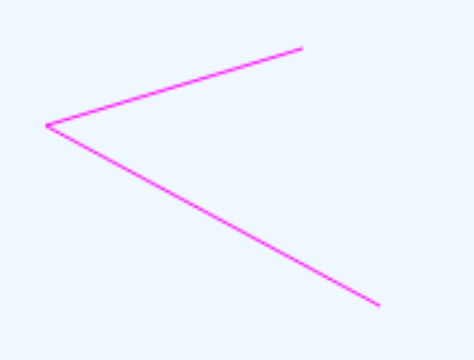
도형 그리기 사례
경로 만들기
시작점 설정
경로에 도형 추가
캔버스에 그리기
context.beginPath(); // 빈 경로 구성
context.moveTo(120, 20); // (120, 20)을 시작점으로 설정
context.lineTo(20, 50); // (120, 20)에서 (20, 50)까지의 직선을 경로에 추가
context.lineTo(150, 120); // (20, 50)에서 (150, 120)까지의 직선을 경로에 추가
context.stroke(); // context의 경로 속 도형들을 캔버스에 모두 그린다.
context.beginPath()
context.moveTo(120, 20)
context.lineTo(20, 50)
context.lineTo(150, 120)
context.stroke()
(120, 20)
(120, 20)
(120, 20)
•
•
•
•
•
(20, 50)
(20, 50)
•
(150, 120)
경로
경로
경로
경로
캔버스에 출력

Slide 11
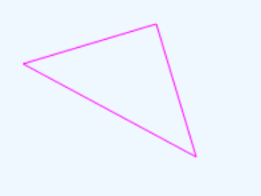
경로 닫기
closePath()
경로의 마지막 점과 시작점을 연결하는 직선 추가
더 이상 경로에 새로운 도형을 추가할 수 없음
beginPath()를 호출하면 새로운 경로 시작
context.beginPath()
context.moveTo(120, 20)
context.lineTo(20, 50)
context.lineTo(150, 120)
context.closePath()
context.stroke()
(120, 20)
(120, 20)
(120, 20)
(120, 20)
•
•
•
(20, 50)
•
•
•
•
(20, 50)
(20, 50)
•
•
(150, 120)
(150, 120)
경로
경로
경로
경로
경로
캔버스에 출력

Slide 12

선 그리기와 사각형 그리기
선 그리는 컨텍스트 메소드
선그리기
moveTo()를 이용하여 시작점을 설정하고, lineTo()로 선을 연결해 나간다.
lineTo(x, y)에 지정한 (x,y)가 끝점이 된다.

Slide 13
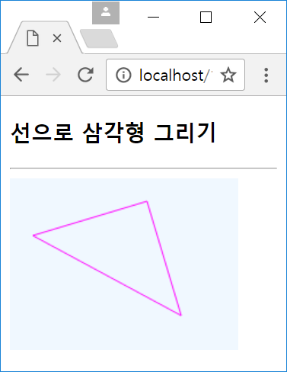
예제 11–3 선으로 삼각형 그리기
<!DOCTYPE html>
<html>
<head><title>선으로 삼각형 그리기</title></head>
<body>
<h3>선으로 삼각형 그리기</h3>
<hr>
<canvas id="myCanvas"
style="background-color:aliceblue"
width="200" height="150"></canvas>
<script>
var canvas = document.getElementById("myCanvas");
var context = canvas.getContext("2d");
context.beginPath(); // 빈 경로 만들기
context.moveTo(120, 20); // (120, 20)을 시작점으로 설정
context.lineTo(20, 50); // 경로에 (120, 20)에서 (20, 50)까지 직선 추가
context.lineTo(150, 120); // 경로에 (20, 50)에서 (150, 120)까지 직선 추가
context.lineTo(120, 20); // 경로에 (150, 120)에서 (120, 20)까지 직선 추가
context.strokeStyle="magenta"; // 선의 색
context.stroke(); // 경로를 캔버스에 그린다
</script>
</body>
</html>
(120, 20)
(20, 50)
(150, 120)

Slide 14
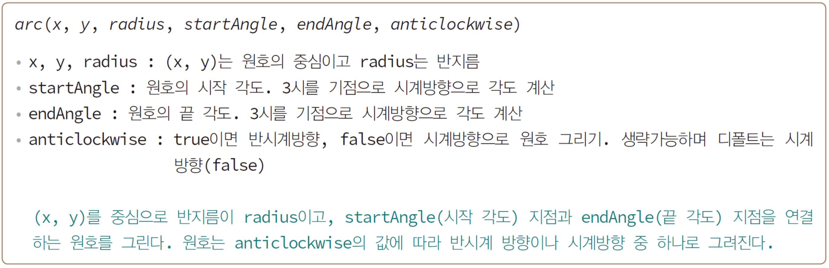

원호 그리기
원호를 그리는 arc() 메소드
각도는 3시에서 0도 시작
각도는 원주율로 표현
360◦는 $2π$, 90◦는 $π/2$이고, 180◦는 $π$
270◦ -> $3π/2$ 는 자바스크립트 코드 1.5*Math.PI 로 표현
원주률 r = n*Math.PI/180, 여기서 n은 각도(0~360)

Slide 15
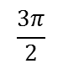
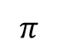
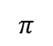
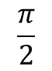
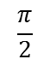



startAngle(시작 각도)와 endAngle(끝 각도)
$$\frac{3π}{2}$$
$$\frac{3π}{2}$$
endAngle= 1.5*Math.PI
•
180도
$$π$$
$$2π$$
(50, 50)
$$2π$$
$$π$$
•
0
0
10
여기가 0도
startAngle=0
$$\frac{π}{2}$$
$$\frac{π}{2}$$
90도
(a) 각도는 3시에서 시계방향으로 계산
context.arc(50, 50, 10, 0, 1.5*Math.PI, false);
context.stroke(); // 원호를 그린다.
(b) 원호 그리기 사례

Slide 16
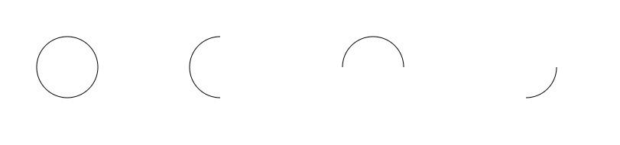
arc() 메소드로 그린 원호 사례
(0, 0)
•
1.5*Math.PI
(100, 100)
2*Math.PI
•
•
0
•
•
0
Math.PI
0
•
•
•
Math.PI/2
Math.PI/2
context.arc(100, 100, 40,
0, 2*Math.PI, false);
context.arc(300, 100, 40,
Math.PI/2, 1.5*Math.PI);
context.arc(500, 100, 40,
0, Math.PI, true);
context.arc(700, 100, 40,
Math.PI/2, 0, true);
* true 이면, 시계방향, false이면 반시계 방향. 생략되면 true

Slide 17
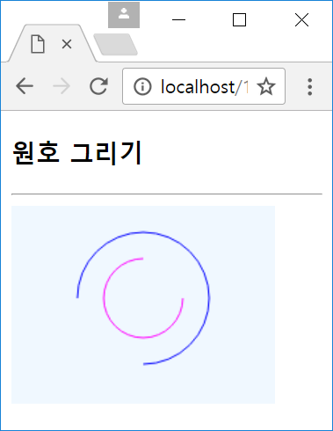



예제 11-4 원호 그리기
<!DOCTYPE html>
<html>
<head><title>원호 그리기</title></head>
<body>
<h3>원호 그리기</h3>
<hr>
<canvas id="myCanvas" style="background-color:aliceblue"
width="200" height="150"></canvas>
<script>
var canvas = document.getElementById("myCanvas");
var context = canvas.getContext("2d");
context.beginPath(); // 빈 경로 구성
context.strokeStyle="magenta";
context.arc(100, 70, 30, 0, 1.5*Math.PI, false); // 시계 방향
context.stroke(); // 경로에 있는 원호를 그린다
context.beginPath(); // 여기서 반드시 빈 경로로 시작해야 함
context.strokeStyle="blue";
context.arc(100, 70, 50, Math.PI/2, Math.PI, true); // 반시계 방향
context.stroke(); // 경로에 있는 한 개의 원호를 캔버스에 그린다
</script>
</body>
</html>
3$π$/2
$$π$$
0
$π$/2
context.arc(100, 70, 50,
Math.PI/2,
Math.PI, true);

Slide 18
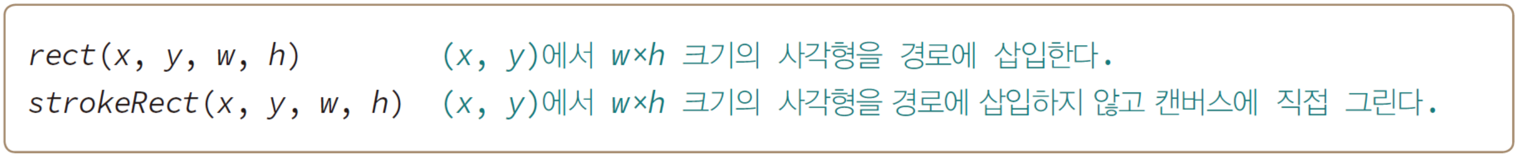
사각형 그리기
사각형 그리는 컨텍스트 메소드
예) (10, 10)에서 100x100 크기의 사각형 그리기
예) strokeRect() 메소드 이용 – 캔버스에 바로 그리기
context.rect(10, 10, 100, 100); // (10, 10)에서 100x100 크기의 사각형을 경로에 추가
context.stroke(); // context에 구성된 사각형을 캔버스에 그린다.
context.strokeRect(10, 10, 100, 100); // (10, 10)에서 100x100 크기의 사각형 그리기

Slide 19
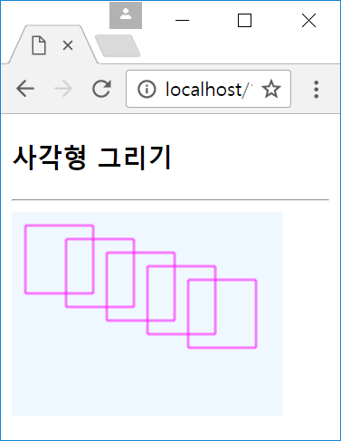
예제 11–5 사각형 그리기
<!DOCTYPE html>
<html>
<head><title>사각형 그리기</title></head>
<body>
<h3>사각형 그리기</h3>
<hr>
<canvas id="myCanvas" style="background-color:aliceblue"
width="200" height="150"></canvas>
<script>
var canvas = document.getElementById("myCanvas");
var context = canvas.getContext("2d");
context.beginPath(); // 빈 경로 구성
for(var i=0; i<5; i++) {
context.rect(10+i*30,10+i*10, 50,50);
}
context.strokeStyle="magenta"; // 선의 색
context.stroke(); // 사각형을 캔버스에 그린다
</script>
</body>
</html>
(10, 10)
50x50

Slide 20
캔버스 지우기
캔버스에 그리진 그래픽을 모두 지울 때
이 코드는 경로를 지우지는 못함
캔버스의 그래픽과 경로를 모두 지울 때
context.clearRect(0, 0, canvas.width, canvas.height);
context.clearRect(0, 0, canvas.width, canvas.height);
context.beginPath();

Slide 21
도형 꾸미기
도형 꾸미기
선, 원호, 사각형, 글자 등의 색이나 굵기 조절
선 색 : strokeStyle 프로퍼티 이용
채우기 색 : fillStyle 프로퍼티
선 굵기 : lineWidth 프로퍼티
context.strokeStyle = "blue";
context.strokeStyle = "#0000FF";
context.strokeStyle = "rgb(0, 0, 255)";
context.fillStyle = "red";
context.lineWidth = 20; // 선 굵기를 20픽셀로 지정

Slide 22
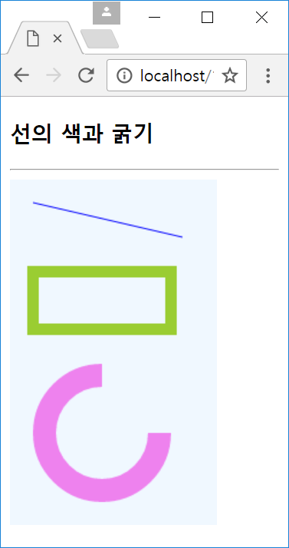
예제 11-6 선의 색과 굵기
<!DOCTYPE html>
<html>
<head><title>선의 색과 굵기</title></head>
<body>
<h3>선의 색과 굵기</h3>
<hr>
<canvas id="myCanvas" style="background-color:aliceblue"
width="180" height="300"></canvas>
<script>
var canvas = document.getElementById("myCanvas");
var context = canvas.getContext("2d");
// 1 픽셀의 blue 직선 그리기
context.beginPath();
context.moveTo(20, 20);
context.lineTo(150, 50);
context.strokeStyle = "blue";
context.stroke();
// 10 픽셀 yellowgreen 사각형 그리기
context.beginPath();
context.rect(20, 80, 120, 50);
context.lineWidth = 10; // 선 굵기 10픽셀
context.strokeStyle = "yellowgreen"; // 선 색
context.stroke();
// 20 픽셀의 violet 색 원호 그리기
context.beginPath();
context.arc(80, 220, 50, 0, 1.5*Math.PI, false);
context.lineWidth = 20; // 선 굵기 20픽셀
context.strokeStyle = "violet"; // 선 색
context.stroke();
</script>
</body>
</html>
linewidth 1
strokeStyle “blue”
linewidth 10
strokeStyle “yellowgreen”
linewidth 20
strokeStyle “violet”

Slide 23
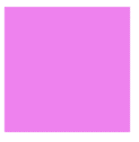
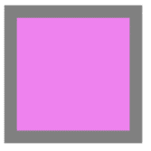
칠하기
도형 내부를 칠하는 기능
원호 내부, 사각형 내부, 텍스트 내부 칠하기
칠하는 여러 방법
fillStyle 프로퍼티 : 원호나 사각형, 텍스트의 내부를 칠할 색 지정
캔버스에 바로 칠하기 : fillRect()
fillStyle의 색으로 사각형 내부 채우기
경로에 닫힌 도형 칠하기 : fill()
fill()은 사각형과 원호 모두 적용
context.fillStyle = "violet";
context.fillStyle = "violet";
context.fillRect(20, 20, 100, 100);
context.fillStyle = "violet";
context.rect(20, 20, 100, 100); // 경로에 사각형 삽입
context.fill(); // 경로내 도형 내부 칠하기
context.strokeStyle = "gray";
context.lineWidth = 10;
context.stroke(); // 경로내 도형 그리기(외곽선)

Slide 24
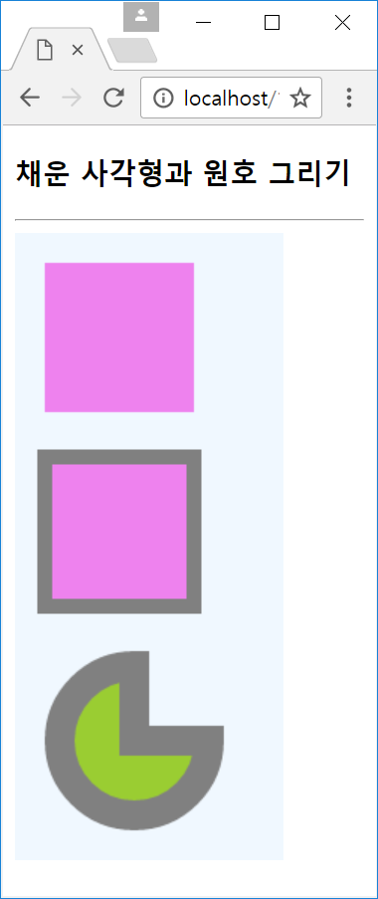
예제 11-7 칠하기
<!DOCTYPE html>
<html>
<head><title>채운 사각형과 원호 그리기</title></head>
<body>
<h3>채운 사각형과 원호 그리기</h3>
<hr>
<canvas id="myCanvas" style="background-color:aliceblue"
width="180" height="420"></canvas>
<script>
var canvas = document.getElementById("myCanvas");
var context = canvas.getContext("2d");
// fillRect()로 외곽선 없이 색으로 채운 사각형 그리기
context.fillStyle = "violet";
context.fillRect(20, 20, 100, 100); // 채운 사각형 그리기
// fill()로 사각형 내부 칠하기
context.beginPath();
context.rect(20, 150, 100, 100); // 경로에 사각형 삽입
context.fillStyle = "violet";
context.fill(); // 사각형 내부 칠하기
// 사각형 외곽선 그리기
context.strokeStyle = "gray";
context.lineWidth = 10;
context.stroke(); // 사각형 외곽선 그리기
// fill()로 원호 내부 칠하기
context.beginPath();
context.moveTo(80, 340); // 원호의 중심을 시작점으로 설정
context.arc(80, 340, 50, 0, 1.5*Math.PI); // 경로에 원호 삽입
context.closePath(); // 원호의 끝점과 경로 시작점(원호중심)을
// 연결하는 직선 자동 추가
context.fillStyle = ＂yellowgreen＂;
context.fill(); // 원호 내부 칠하기
// 원호 외곽선 그리기
context.strokeStyle = ＂gray＂;
context.lineWidth = 20;
context.stroke(); // 원호 외곽선 그리기
</script>
</body></html>

Slide 25
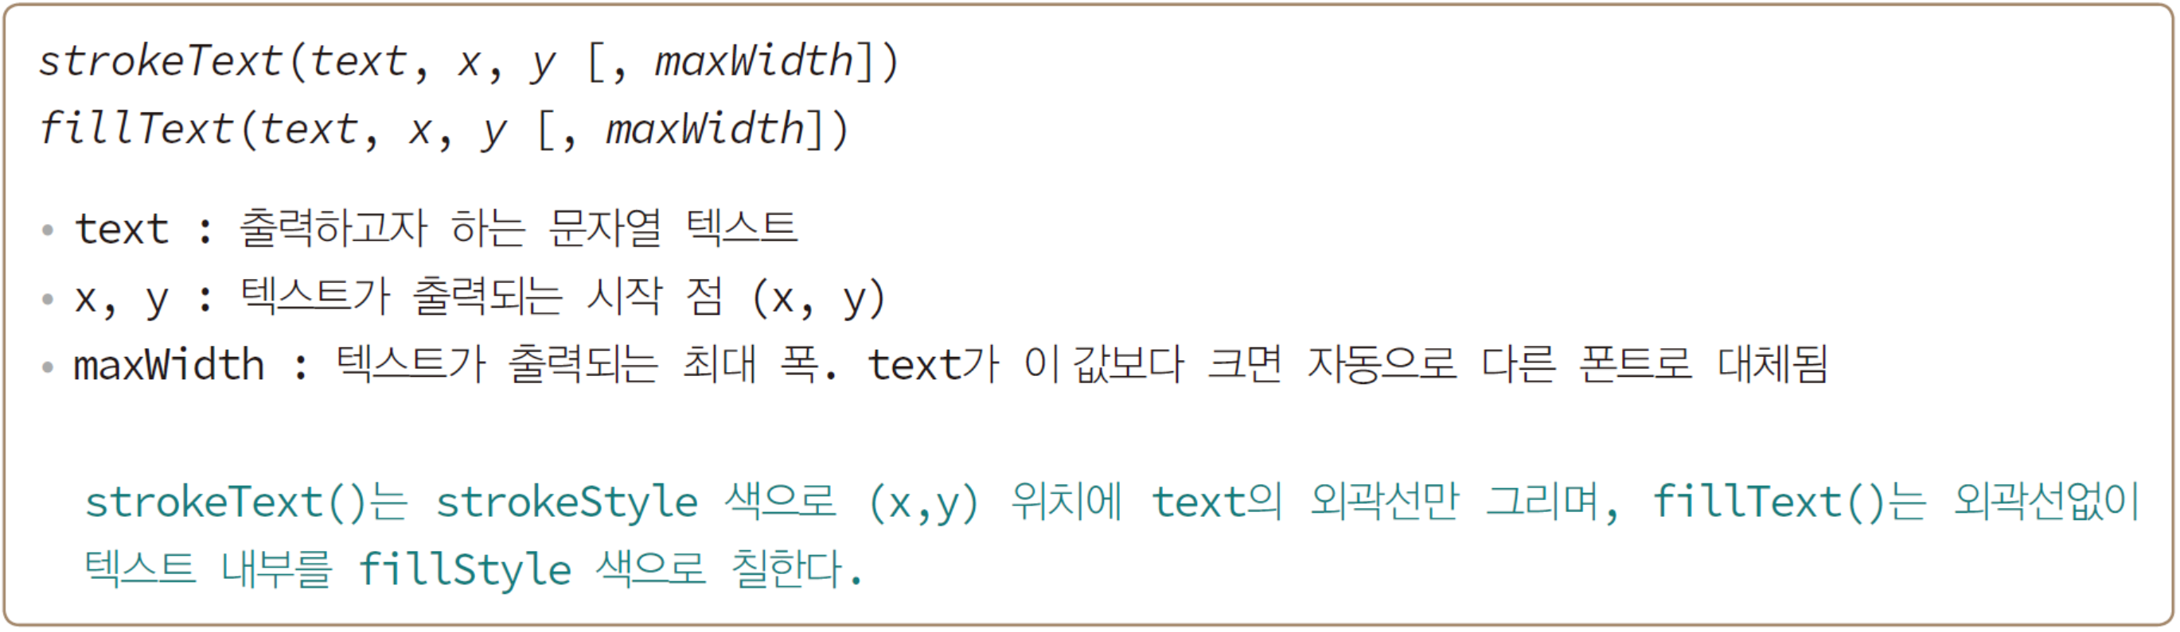
텍스트 그리기
캔버스에 텍스트 그리기
비트맵 이미지로 캔버스에 글자 그리기(출력)
텍스트 그리기는 2가지 방법
텍스트의 외곽선만 그리기 - strokeText()
텍스트 외곽선 없이 내부를 채워 그리기 - fillText()

Slide 26


텍스트 그리기 사례
폰트 설정 : font 프로퍼티 이용
예) context.font = “50px arial”;
정렬 설정 : textAlign 프로퍼티 이용
예) context.textAlign =“center”;
텍스트 외곽선 그리기
텍스트 채워 그리기
context.font = "50px arial";
context.strokeStyle = "blue";
context.lineWidth = 1;
context.strokeText("Javascript", 30, 100);
context.font = "50px arial";
context.fillStyle = "green";
context.fillText("Javascript", 30, 200);

Slide 27
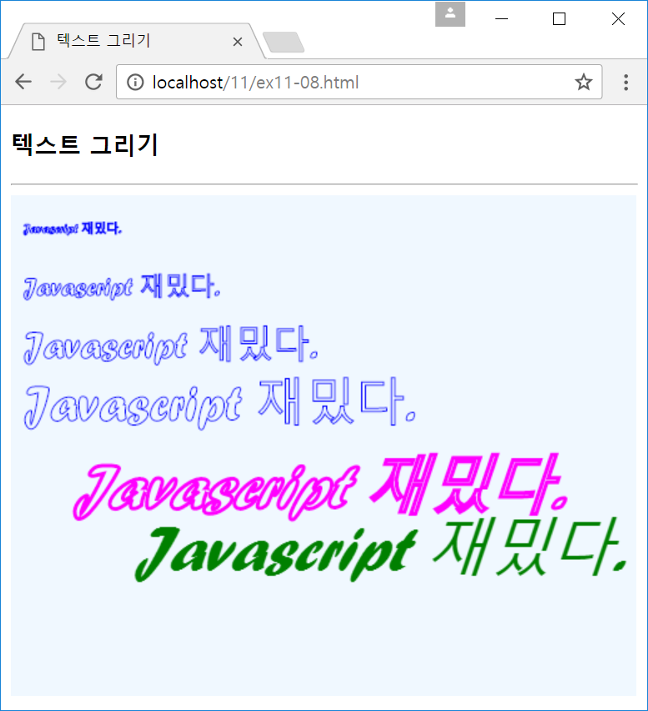
예제 11-8 텍스트 그리기
<!DOCTYPE html>
<html>
<head><title>텍스트 그리기</title></head>
<body>
<h3>텍스트 그리기</h3>
<hr>
<canvas id="myCanvas" style="background-color:beige"
width="500" height="400"></canvas>
<script>
var canvas = document.getElementById("myCanvas");
var context = canvas.getContext("2d");
context.strokeStyle = "blue";
// font 프로퍼티로 다양한 크기와 서체 활용
for(var i=0; i<4; i++) {
context.font = (10 + i*10) + "px forte";
context.strokeText("Javascript 재밌다.", 10, 30+i*50);
}
// 텍스트 외곽선만 그리기
context.font = "italic 50px forte";
context.strokeStyle = "magenta";
context.lineWidth = 3;
context.textAlign = "left";
context.strokeText("Javascript 재밌다.", 50, 250);
// 텍스트 채워 그리기
context.fillStyle = "green";
context.textAlign = "right";
context.fillText("Javascript 재밌다.", 490, 300);
</script>
</body>
</html>
(10, 30)
디폴트 left 정렬
(50, 250)
left 정렬
(490, 300)
right 정렬

Slide 28
이미지 그리기
이미지 객체 생성
파일에서 읽은 이미지를 담을 객체 필요
이미지 그리는 과정
이미지 로딩과 onload
이미지 파일의 로딩이 완료된 후 이미지를 그린다.
이미지 그리기
컨텍스트 객체의 drawImage() 메소드 이용
var img = new Image();
1 img.onload = function () {
2 ... // img 객체에 로드된 이미지를 그린다.
3 }
4 img.src = "test.png"; // img 객체에 test.png 파일로부터 이미지의 로딩 시작

Slide 29
drawImage()로 이미지 그리기 사례
(20, 20) 위치에 원본 크기로 그리기
(20, 20) 위치에 100×200 크기로 그리기
캔버스에 꽉 차게 이미지 그리기
var img = new Image();
img.onload = function () {
context.drawImage(img, 20, 20);
}
img.src = "test.png";
var img = new Image();
img.onload = function () {
context.drawImage(img, 20, 20, 100, 200);
}
img.src = "test.png";
var img = new Image();
img.onload = function () {
context.drawImage(img, 0, 0, canvas.width, canvas.height);
}
img.src = "test.png";

Slide 30
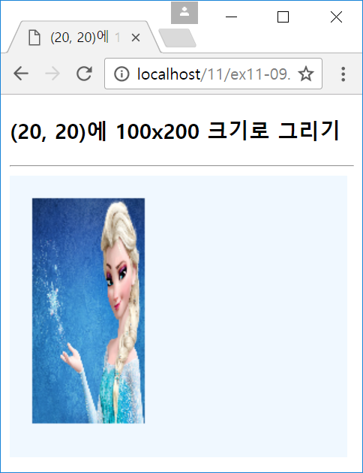
예제 11-9 캔버스의 (20, 20)에 100x200 크기로 변형하여 그리기
<!DOCTYPE html>
<html>
<head>
<title>(20, 20)에 100x200 크기로 그리기</title>
</head>
<body>
<h3>(20, 20)에 100x200 크기로 그리기</h3>
<hr>
<canvas id="myCanvas"
style="background-color:aliceblue"
width="300" height="250"></canvas>
<script>
var canvas = document.getElementById("myCanvas");
var context = canvas.getContext("2d");
var img = new Image();
img.onload = function () {
context.drawImage(img, 20, 20, 100, 200);
}
img.src = "media/elsa.png";
</script>
</body>
</html>
(20, 20)
100x200 크기

Slide 31
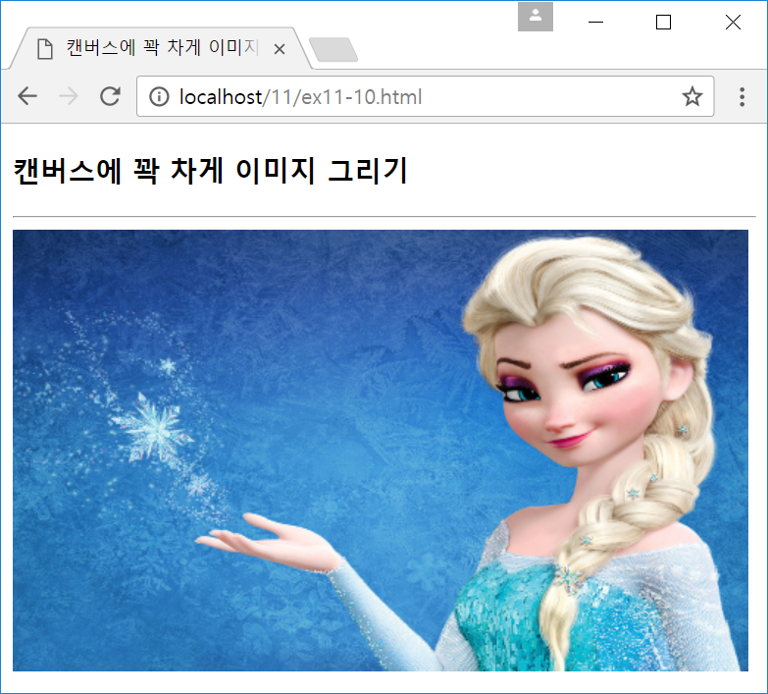
예제 11-10 캔버스에 꽉 차게 이미지 그리기
<!DOCTYPE html>
<html>
<head><title>캔버스에 꽉 차게 이미지 그리기</title></head>
<body>
<h3>캔버스에 꽉 차게 이미지 그리기</h3>
<hr>
<canvas id="myCanvas"
style="background-color:aliceblue"
width=“500" height="300"></canvas>
<script>
var canvas = document.getElementById("myCanvas");
var context = canvas.getContext("2d");
var img = new Image();
img.onload = function () {
context.drawImage(img, 0, 0,
canvas.width, canvas.height);
}
img.src = "media/elsa.png";
</script>
</body>
</html>
캔버스 크기 500x300

Slide 32
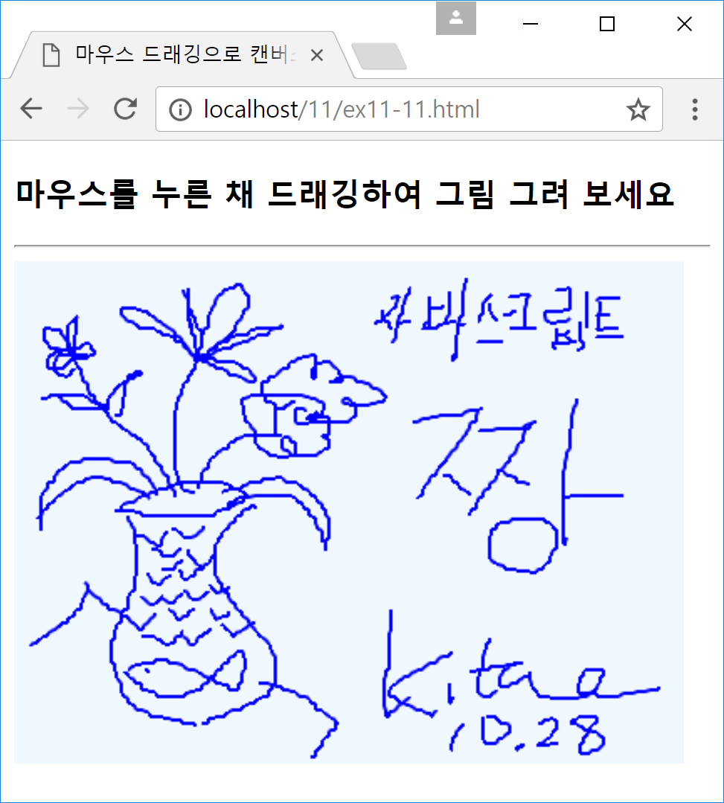
canvas 객체와 마우스 이벤트 활용
사용자가 마우스로 드래깅하여 캔버스 위에 자유롭게 그림을 그리는 자바스크립트 응용 프로그램 작성

Slide 33
예제 11-11 마우스 드래깅으로 캔버스에 그림 그리기
<!DOCTYPE html>
<html>
<head><title>마우스 드래깅으로 캔버스에 그림 그리기</title></head>
<body onload="init()">
<h3>마우스를 누른 채 드래깅하여 그림 그려 보세요</h3>
<hr>
<canvas id="myCanvas" style="background-color:aliceblue" width="400" height="300">
</canvas>
<script>
var canvas, context;
function init() {
canvas = document.getElementById("myCanvas");
context = canvas.getContext("2d");
context.lineWidth = 2; // 선 굵기 2
context.strokeStyle = "blue";
canvas.addEventListener("mousemove", function (e) { move(e) }, false);
canvas.addEventListener("mousedown", function (e) { down(e) }, false);
canvas.addEventListener("mouseup", function (e) { up(e) }, false);
canvas.addEventListener("mouseout", function (e) { out(e) }, false);
}
var startX=0, startY=0; // 드래깅동안, 처음 마우스가 눌러진 좌표
var dragging=false;
function draw(curX, curY) {
context.beginPath();
context.moveTo(startX, startY);
context.lineTo(curX, curY);
context.stroke();
}
function down(e) {
startX = e.offsetX; startY = e.offsetY; dragging = true;
}
function up(e) { dragging = false; }
function move(e) {
if(!dragging) return; // 마우스가 눌러지지 않았으면 리턴
var curX = e.offsetX, curY = e.offsetY;
draw(curX, curY);
startX = curX; startY = curY;
}
function out(e) { dragging = false; }
</script>
</body>
</html>
마우스 리스너 등록.
e는 MouseEvent 객체

